Slide 1
Who Should Fix This Bug?
John Anvik,Lyndon Hiew and Gail C. Murphy
60191055 山崎大輝

Slide 2
はじめに
開発者へのレポートの割り当てを容易にするため半自動化
アプローチを用いる
機械学習アルゴリズムを用いることで、triagerはそのバグを直すのに適した開発者に割り振ることができる。
Bugzilla-based repositoriesを用いる

Slide 3
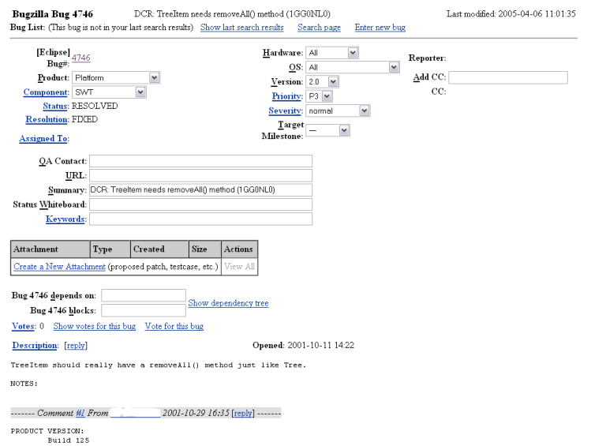

Slide 4
機械学習について
Text categorizationがもっとも関連深い
バグレポートのことをinstanceと呼ぶ
Instanceにはカテゴリまたはラベルを付与できる
教師付き機械学習アルゴリズムは、instanceのセットを入力として受け取って分類器を生成する
これにより生成された分類器は未知のinstanceにラベルを割り当てるために使用される

Slide 5
A SEMI-AUTOMATED APPROACH TO BUG ASSIGNMENT
4stepから成り立つ
1. characterizing bug reports バグの特徴づけ
2. assigning a label to each report レポートにラベルをつける
3. choosing reports to train the supervised machine learning algorithm
機械学習のトレーニングのためにレポートを選ぶ
4. applying the algorithm to create the classifier for recommending assignments.
割り当て推薦を行うための分類器を作るためにアルゴリズムを適用する

Slide 6
A SEMI-AUTOMATED APPROACH TO BUG ASSIGNMENT
Eclipse と Firefox を対象に行う
（期間は2004年9月1日から2005年5月31日）
Precision と Recall を尺度に性能を評価していく
Precision・・・適合率
Recall ・・・再現率

Slide 7
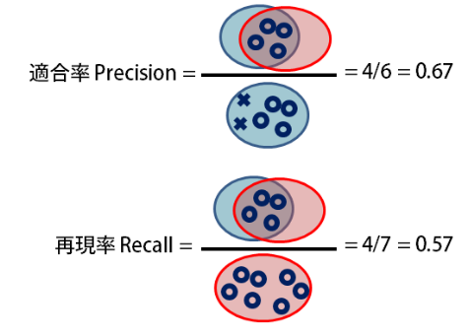
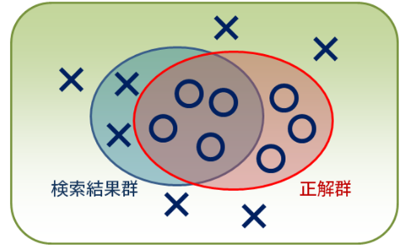
適合率と再現率について
それぞれトレードオフの関係

Slide 8
Step 1
Characterizing Bug Reports
バグレポートがどれに似ているかを理解する必要がある
↓
そのために特徴づけが必要
↓
テキストを特徴付けするためには、まず特徴ベクトルへの変換が不可欠

Slide 9
Step 2
Labeling Bug Reports
分類器をトレーニングするには、
レポートに割り当てられた開発者の名前
または
解決した開発者の名前でラベル付けされた一連のレポート
を提供する必要がある。

Slide 10
Step 2
Labeling Bug Reports
ヒューリスティックスを用いて解決を図る。
そのために4つの項目を定める
(Firefox)「FIXED」・・・最後に承認されたパッチを出した人
(Eclipse)「FIXED」・・・レポートを解決済みとした人
(両方)「DUPLICATE」・・・重複済みのレポートを解決した人
(Firefox)「WORKSFORME」・・・分類不能

Slide 11
Step 3
Selecting Training Reports
はじめに 有用でないラベルを除外する
次に、プロジェクトでもう作業していない開発者や少数のバグしか修正していない開発者に関する情報を提供するレポートを除外する。
効果的と思われるフィルタは
3ヶ月で9以上のバグを発見したかどうか

Slide 12
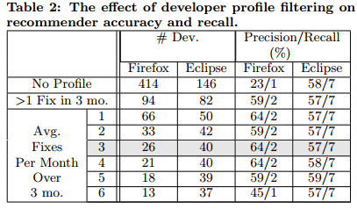
Step 3
Selecting Training Reports

Slide 13
Step 4
Applying a Machine Learning Algorithm
3つのアルゴリズムの結果を比較後、SVMを選択した。
Na¨ıve Bayes , SVM, and C4.5

Slide 14

VALIDATING WITH GCC
GCCコンパイラプロジェクトを用いて検証してみる。
結果は・・・
  １つは6パーセント、２つは18パーセントと期待よりも低い数値に

Slide 15
VALIDATING WITH GCC
  なぜこんな結果になったのか？
  プロジェクトにあわなかった
  PrecisionとRecallを正確に測定するのが困難だった
  この２つと考えられる

Slide 16
DISCUSSION
Is >50% Precision Good Enough?
このアプローチでは、これらの再割り当ての一部を減らすこと ができ、開発者がシステム上ですでに割り当てられたタスクを 完了するための時間を取り戻せる
Why is the Recall so Low?
トレードオフの関係のため

Slide 17
Unsupervised Machine Learning
教師なし学習アルゴリズムならどうなるか
  →EMアルゴリズムを用いてテストの結果
Na¨ıve Bayesよりもパフォーマンスが悪く、使用を中止した

Slide 18
Summary
Eclipse,Firefoxではpresicionは高かったが、gccでは低かった
将来的に
オープンソースシステム上でのバグトリアージャーによるアプローチの使用
追加の情報源の調査およびそのアプローチがいつ適用可能か
を判断するための手段などが含まれている

